Slide 1
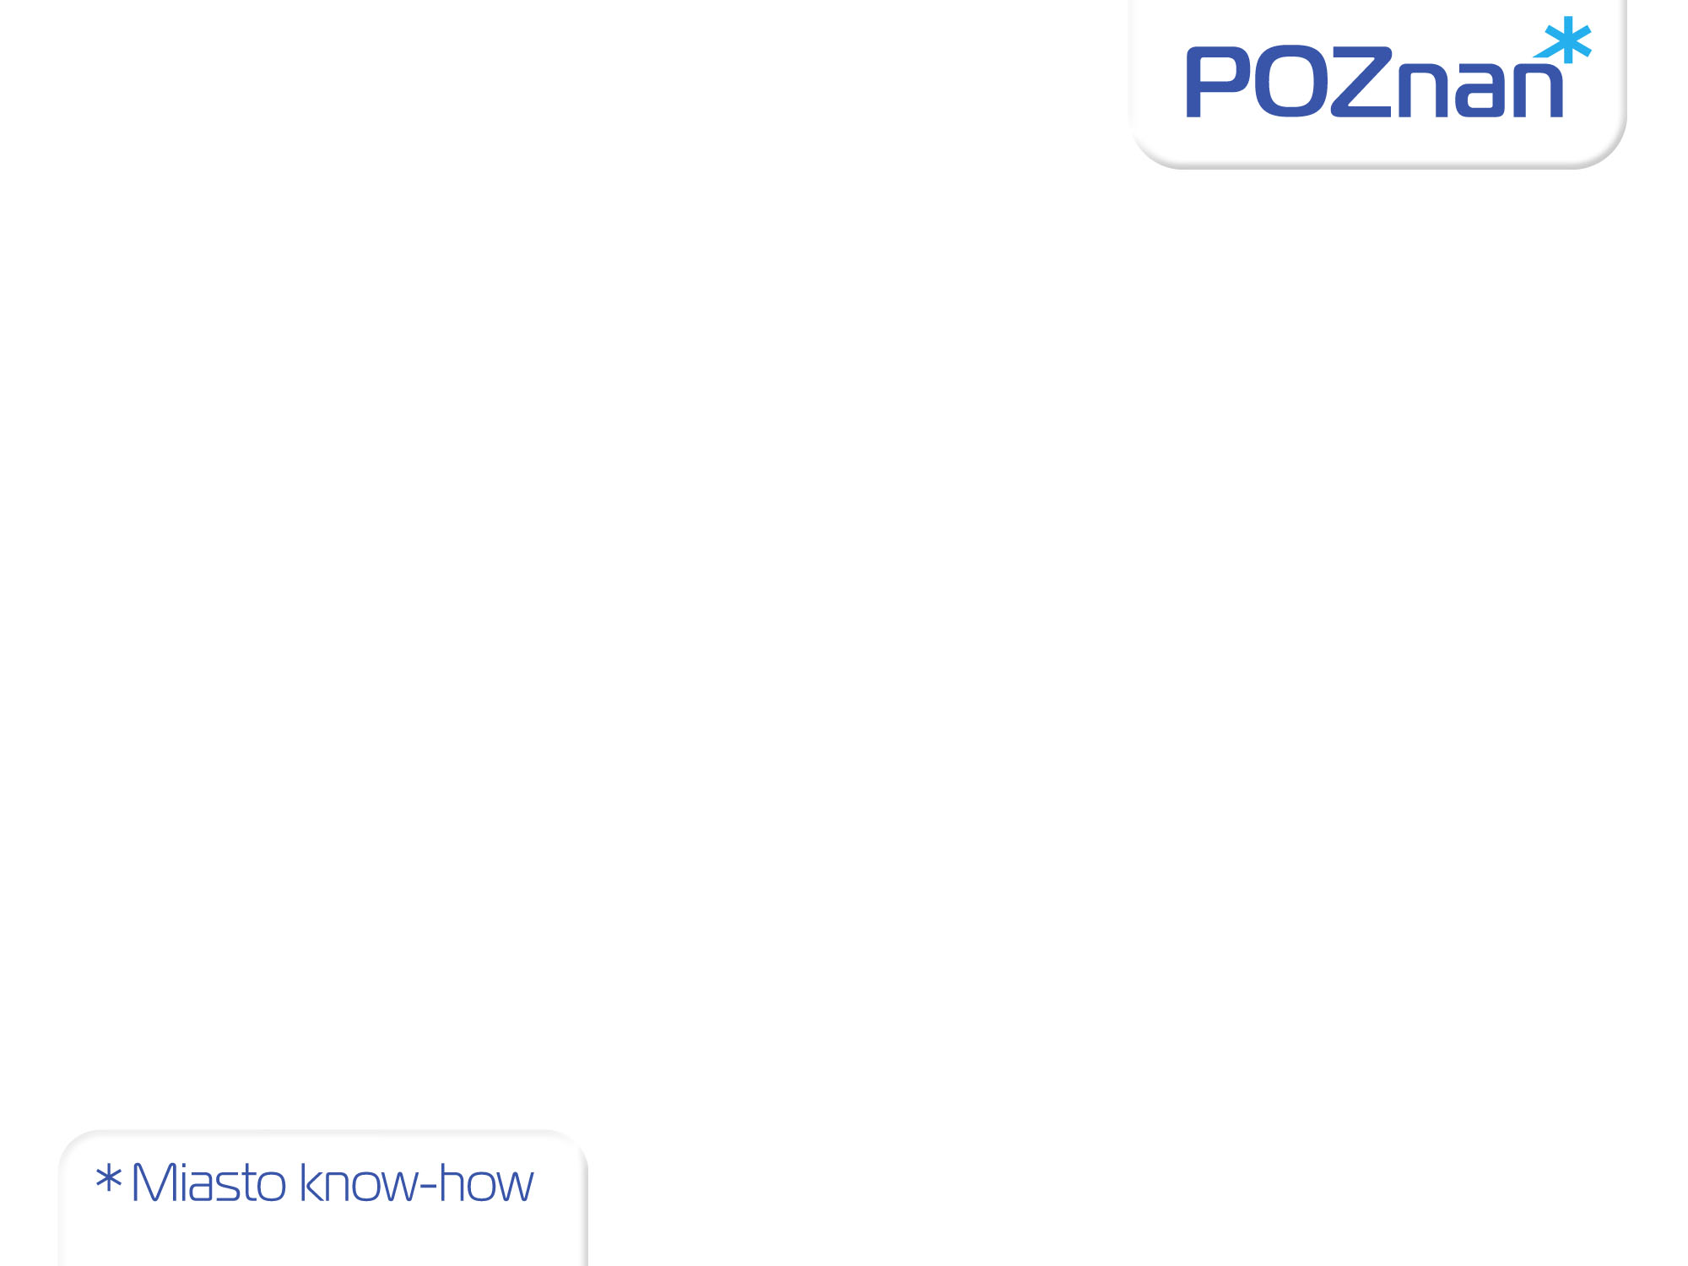

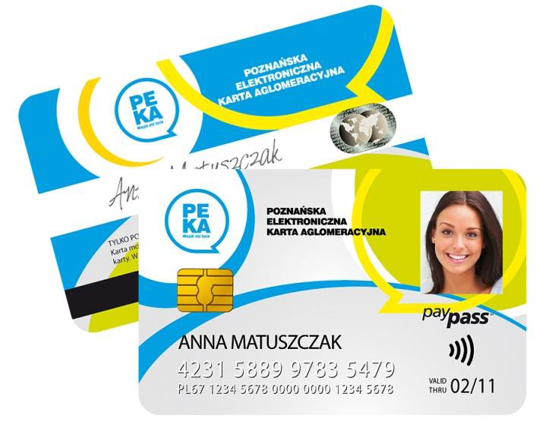
Poznańska Elektroniczna Karta Aglomeracyjna

Slide 2
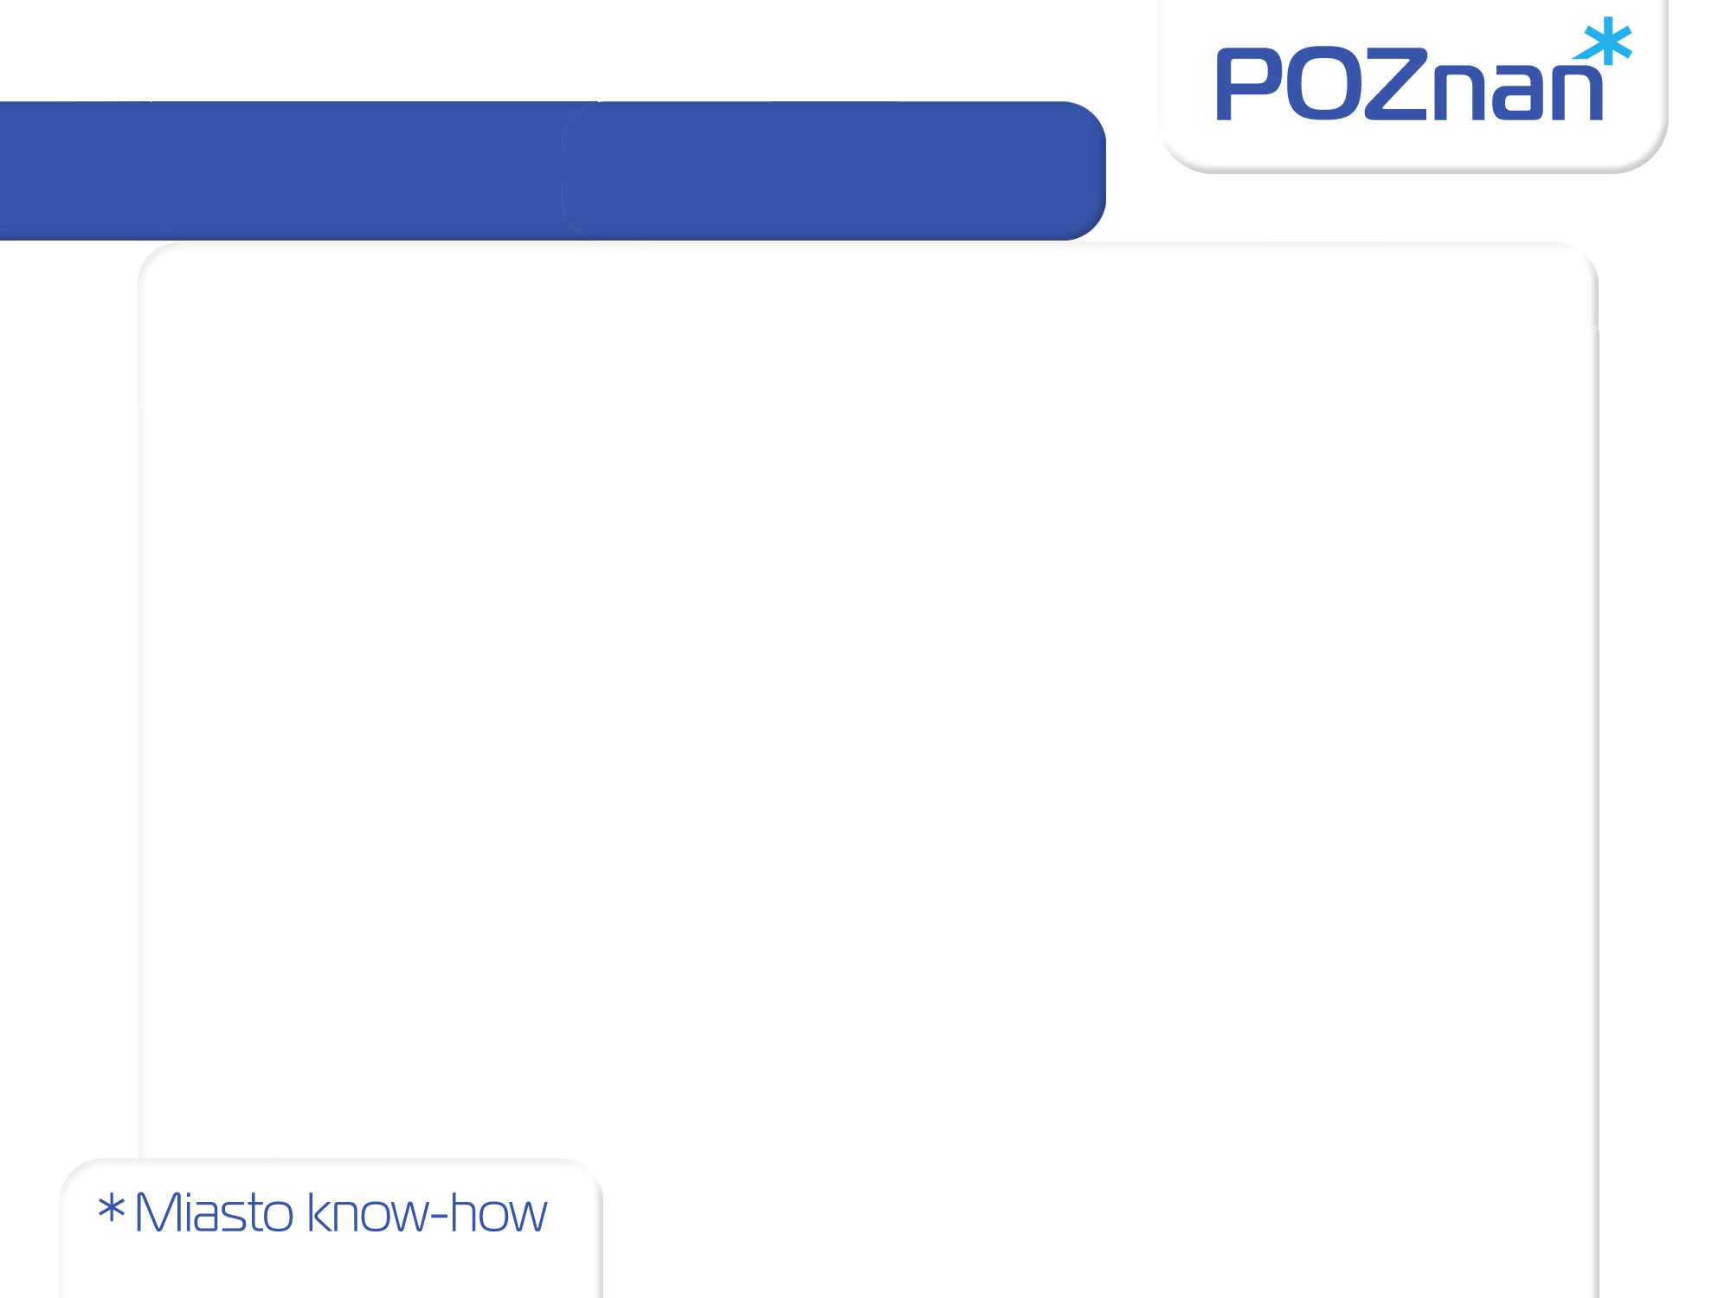
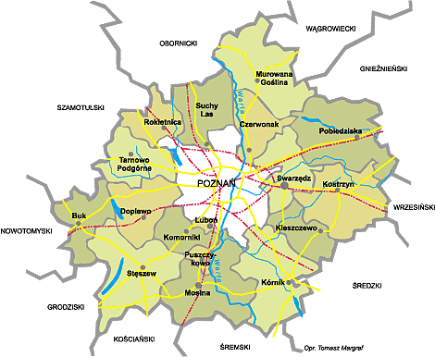


Podstawowe informacje o projekcie
500 tysięcy – planowana ilość użytkowników
Dla użytkowników POZNAŃSKIEJ AGLOMERACJI
  miasto Poznań oraz Powiat Poznański
  łącznie ok. 890 000 mieszkańców
  ilość „użytkowników” – 1 milion?
  wydawana bezpłatnie

Slide 3
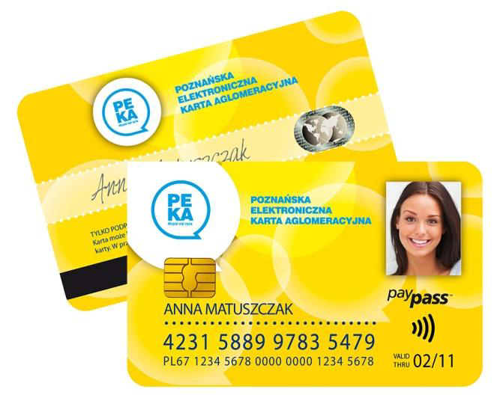
Informacje finansowe
Łączny koszt inwestycji: 43,2 mln zł
Dofinansowanie z EFRR
  85% kosztów kwalifikowalnych (netto)
  29,6 mln zł (ca 83% z 35 mln zł)

Slide 4









Koordynacja działań
Organizacyjnie i technicznie
Infrastruktura komunikacyjna
  transport publiczny
  parkingi (strefa, buforowe)
Jednostki miejskie
  punkty akceptacji płatności
  kontrola dostępu
  programy lojalnościowe i rabatowe
Miasta, gminy
  punkty doładowania
  punkty akceptacji płatności
  programy lojalnościowe

Slide 5
Wymagania
otwartość systemu – uniezależnienie się od jednego dostawcy; modularna budowa pozwoli na rozbudowę / wymianę poszczególnych elementów bez wpływu na całość systemu,
prostota i szybkość obsługi – posługiwanie się samą kartą, jak i resztą systemu (np. doładowanie aplikacji płatniczej, zakup biletu, przedłużenie ważności podpisu elektronicznego) musi być na tyle intuicyjne, aby nie stwarzało to problemu,
akceptowalność karty – pełna akceptowalność karty na całym obszarze aglomeracji,
wysoki poziom bezpieczeństwa – potwierdzony odpowiednimi certyfikatami.

Slide 6
Wymagania (2)
innowacyjność – wykorzystanie najnowszych dostępnych technologii,
zgodność ze światowymi standardami – tam, gdzie jest to możliwe wykorzystane zostaną rozwiązania sprawdzone i ogólnie przyjęte na świecie,
wielosystemowość - oprogramowanie dla użytkownika karty musi pracować pod wieloma systemami operacyjnymi. Minimum to praca pod systemem Windows i Linux, mile widziany Mac OS,
powszechność – karta musi być powszechnie akceptowalna. Dlatego rezygnujemy z wdrożenia systemu zamkniętego na rzecz standardów akceptowanych na całym świecie.

Slide 7
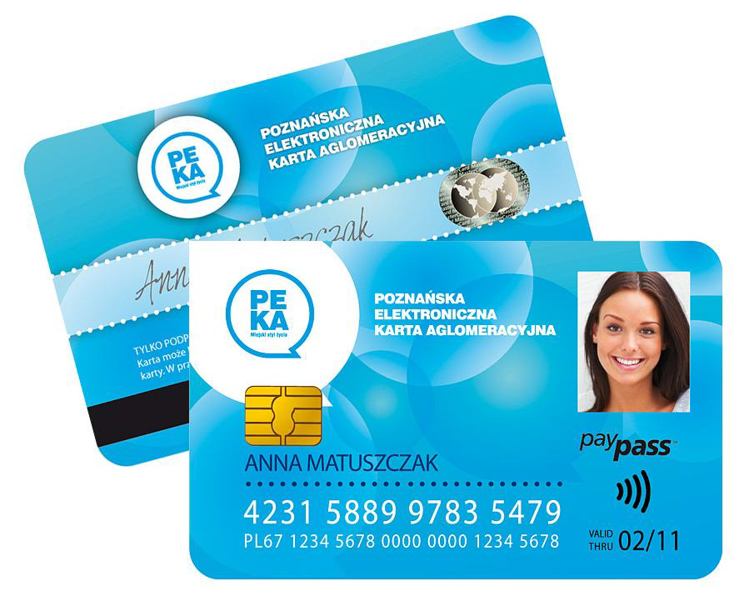
Funkcjonalność
Bilet komunikacji publicznej
Elektroniczna aplikacja płatnicza
Bilet w Strefie Płatnego Parkowania
Podpis elektroniczny
Identyfikator cyfrowy
Kontrola Dostępu

Slide 8
Aglomeracyjność projektu
transport publiczny – jednoczesna obsługa biletów okresowych różnych przewoźników aglomeracyjnych,
identyfikator cyfrowy – może być wykorzystany przez wszystkie gminy do komunikacji i uwierzytelniania mieszkańców,
aplikacja płatnicza – funkcjonalność zbliżona do karty płatniczej. PEKĄ kupimy zarówno bilet jednorazowy, zapłacimy za zakupy w sklepie – tak jak standardową kartą płatniczą,
obsługa osób bezrobotnych – pozwoli na szybszą identyfikację i obsługę mieszkańców aglomeracji przez Powiatowy Urząd Pracy w Poznaniu.

Slide 9
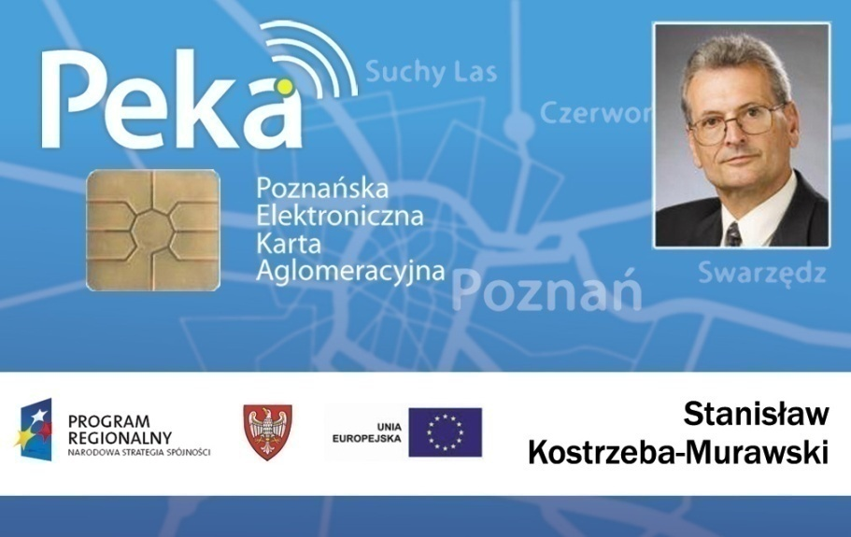
Pilotaż projektu PEKA
2007 listopad - początek przygotowań pilotażu
2008 luty - zgłoszenie zbioru danych projektu PEKA do GiODO
2008 listopad – wydanie pierwszych kart
2009 grudzień – „zakończenie” pilotażu
Łączna liczba wydanych kart w pilotażu
Koszt pilotażu – 160.000 zł
Doświadczenie – BEZCENNE !!!

Slide 10
Pilotaż – co było do zrobienia
Koordynacja prac i modyfikacja m.in.:
  systemu kontroli dostępu w UMP,
  systemu informatycznego obsługującego sale sesyjne,
  przygotowanie procesu personalizacji przez Politechnikę Poznańską,
  uzgodnienia z MPK i Politechniką Poznańską sposobu wymiany danych,
  zebranie aktualnych danych (zdjęć !!!) przyszłych użytkowników.
  Certyfikowanie nośnika jako bezpieczne urządzenie w KIR

Slide 11
Pilotaż - funkcjonalność
Kontrola fizyczna we wszystkich oddziałach UMP i wybranych jednostkach,
Szyfrowanie poczty elektronicznej i danych na dyskach,
Pełna obsługa sal sesyjnych za pomocą karty
Dostęp i kontrola wydruku
Bezpieczny podpis dla wybranych pracowników.
Dostęp do wewnętrznej sieci WiFi
Bilet komunikacji miejskiej
Karta biblioteczna

Slide 12

badania ankietowe

Slide 13
Badania ankietowe
co chcemy dać mieszkańcom
=
co mieszkańcy chcą dostać?
pilotaż badań
  luty / marzec 2009
  weryfikacja narzędzia badawczego
zasadnicze badania - kwiecień / maj 2009
  ankieterzy
  moderowana dyskusja
powtórzenie badań - luty 2010

Slide 14

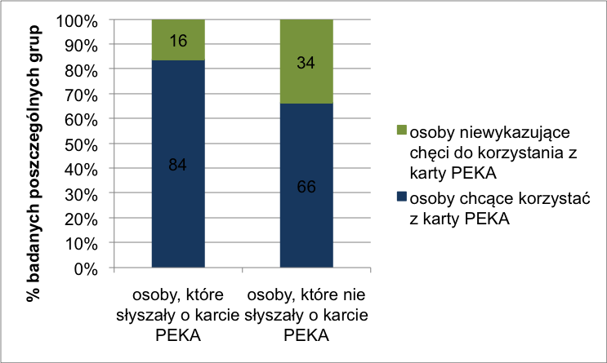
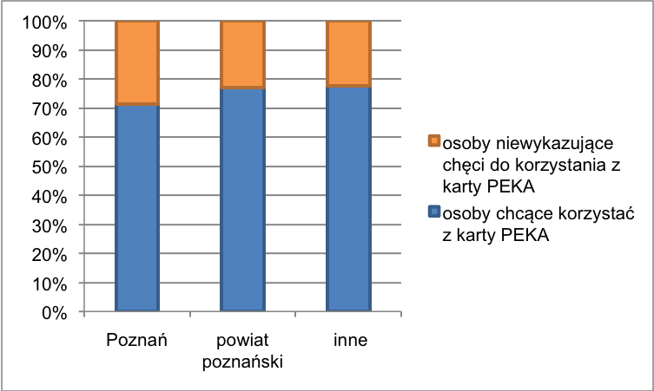
Badania ankietowe (1)
Stosunek respondentów do korzystania z karty PEKA
duże zainteresowanie kartą ☺
jedynie grupa uczniów oraz emerytów była nieznacznie bardziej niechętna ewentualnemu korzystaniu z karty

Slide 15
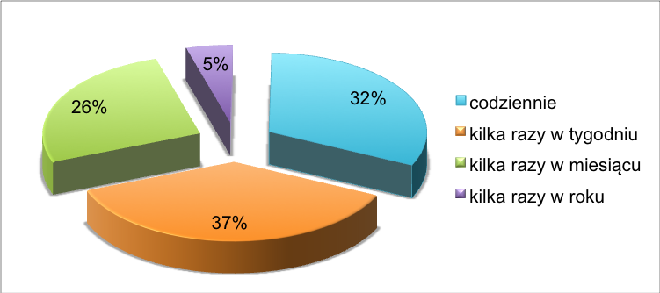
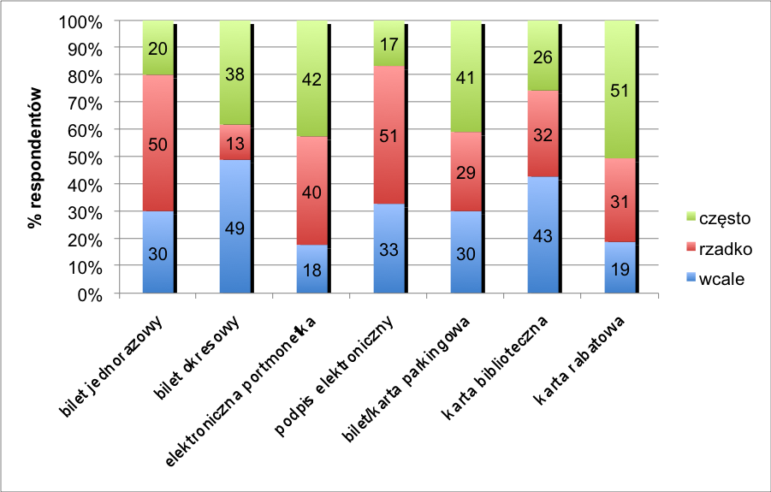
Badania ankietowe (2)
Deklarowana częstotliwość korzystania z karty PEKA
niezwykle istotnym elementem realizacji projektu PEKA jest odpowiednie przygotowanie kampanii promocyjnej, informacyjnej i edukacyjnej zarazem.
„Respondenci często deklarują sporadyczne korzystanie z karty, co może być spowodowane niechęcią znacznej części społeczeństwa do nowinek technologicznych, w przypadku gdy istnieje wiele “starych”, sprawdzonych narzędzi (papierowe bilety, gotówka) służących codziennemu funkcjonowaniu człowieka.”

Slide 16
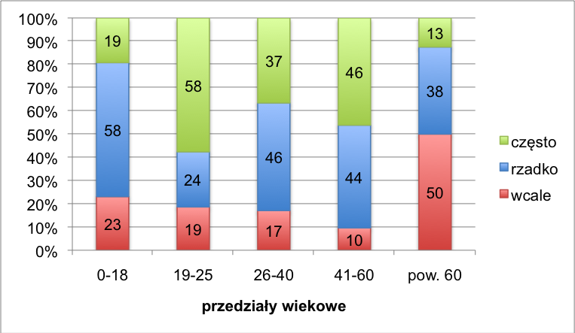
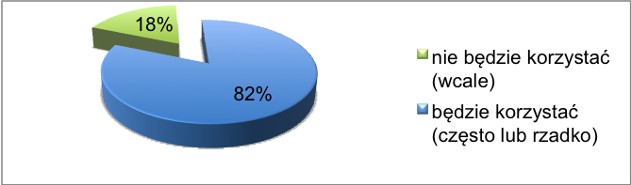
Badania ankietowe (3)
Deklarowana częstotliwość wykorzystania karty PEKA jako karty płatniczej
Duże zainteresowanie - 82% ☺
Notes:
Dużym zainteresowaniem, a tym samym chęcią do korzystania cieszy się funkcja płatności. Aż 82% respondentów uznaje to za główną funkcję karty PEKA. Ponownie grupą osób wykazującą największą niechęć do tej funkcji są osoby najstarsze, aż 50% wcale nie zamierza korzystać z tej funkcji. Również spory odsetek (23%) grupy najmłodszej deklaruje, że nie będzie korzystać z tej funkcji. Są to jednak, najczęściej osoby, które nie posiadają jeszcze konta bankowego.

Slide 17
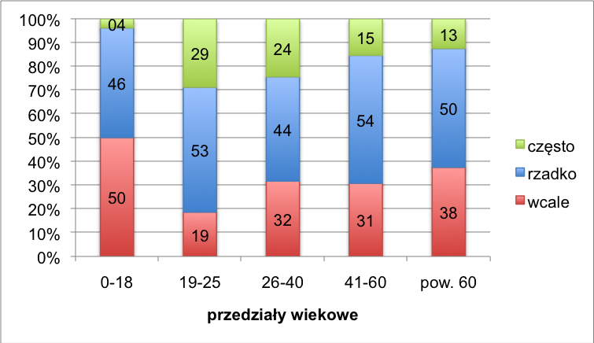
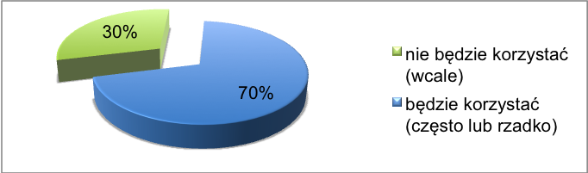
Badania ankietowe (4)
Deklarowana częstotliwość wykorzystania karty PEKA jako biletu jednorazowego
Wraz z wzrostem wieku, a tym samym stanem posiadania chęć do korzystania z biletu jednorazowego spada, jednak zainteresowanie tą funkcją pozostaje stale na wysokim poziomie.

Slide 18
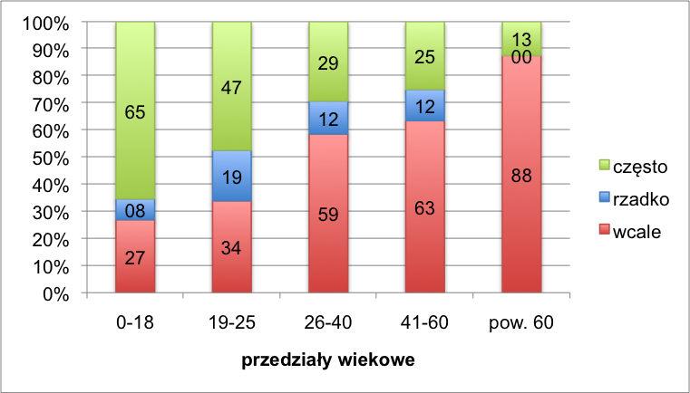
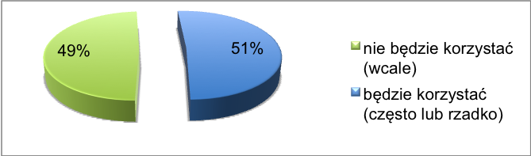
Badania ankietowe (5)
Deklarowana częstotliwość wykorzystania karty PEKA jako biletu okresowego
Notes:
Podobnie, jak w przypadku biletu jednorazowego, tak i tu wraz z wzrostem wieku spada zainteresowanie wykorzystaniem omawianej karty jako biletu okresowego. W tym przypadku uzasadnieniem takich zachowań respondentów jest znaczna ilość wskazań na funkcje biletu/karty parkingowej.

Slide 19
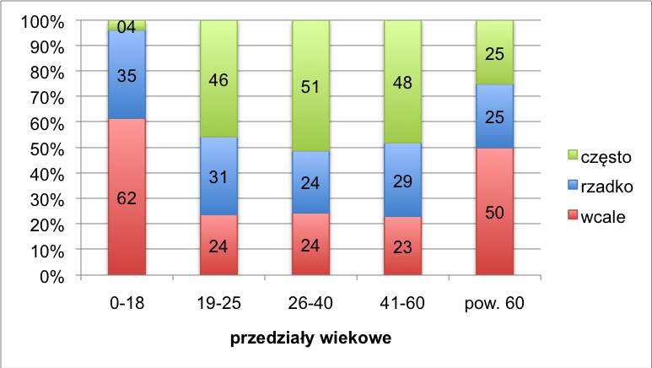
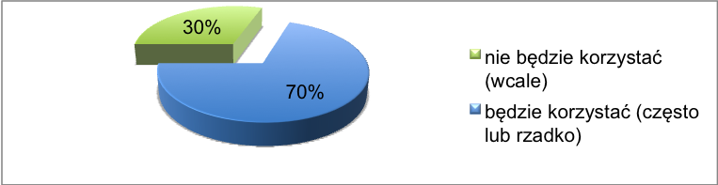
Badania ankietowe (6)
Deklarowana częstotliwość wykorzystania karty PEKA
jako biletu/karty parkingowej
Oczywisty jest niski poziom zainteresowania tą usługą wśród osób niepełnoletnich, jako osób niezmotoryzowanych.
Notes:
Bilet/karta parkingowa jest funkcją szczególnie pożądaną przez osoby w wieku od 19 do 60 lat. Połowa osób z tej grupy wiekowej deklaruje częste wykorzystywanie karty PEKA do tego celu, a niemalże 1/3 zakłada rzadkie stosowanie PEKA jako karty parkomatowej. Natomiast z grupy osób powyżej 60 roku życia połowa osób chce korzystać z tej funkcji, a połowa nie. Oczywisty jest niski poziom zainteresowania tą usługą wśród osób niepełnoletnich, jako osób niezmotoryzowanych.

Slide 20
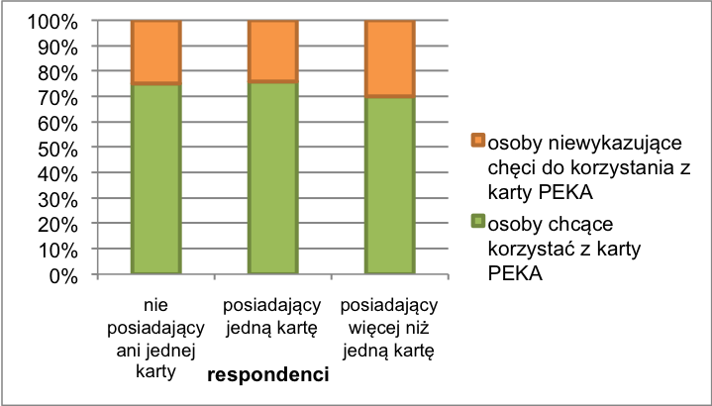
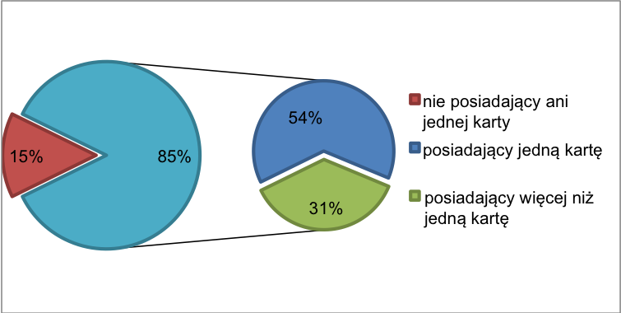
Badania ankietowe (7)
Posiadanie karty płatniczej a chęć korzystania z karty PEKA
tylko nie kolejny PIN i konto!
mam więcej kart ale z nich nie korzystam

Slide 21
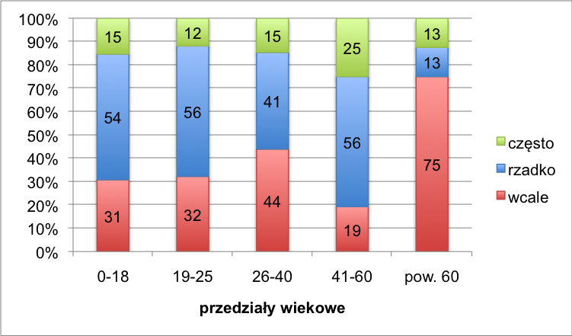
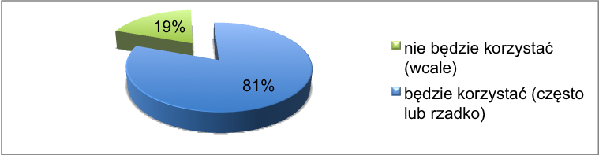
Badania ankietowe (8)
Deklarowana częstotliwość wykorzystania karty PEKA
jako karty lojalnościowej
powyżej 26 roku życia, zdecydowanie większe zainteresowanie tą funkcją występuje wśród kobiet niż wśród mężczyzn ☺

Slide 22
Przemodelowanie projektu
co chcemy dać mieszkańcom
≠
co mieszkańcy chcą dostać
Nie wprowadzamy własnego systemu płatności
Odwróćmy system
  większość funkcji to płatności
  stwórzmy sieć akceptacji kart płatniczych
Wydawanie kart
  tylko jedna wizyta w wybranym punkcie
Aktualizacja danych
  masz identyfikator cyfrowy – zrób to zdalnie!
  propagacja danych do innych systemów

Slide 23
Funkcjonalność – dla kogo?
Dla użytkownika
transport publiczny
strefa parkowania
aplikacja płatnicza
Dla miast/gmin
badanie potoków pasażerskich
lepsze promowanie e-usług
łączenie usług ad hoc
jednolita baza użytkowników
programy lojalnościowe
oszczędność
cyfrowy identyfikator

Slide 24
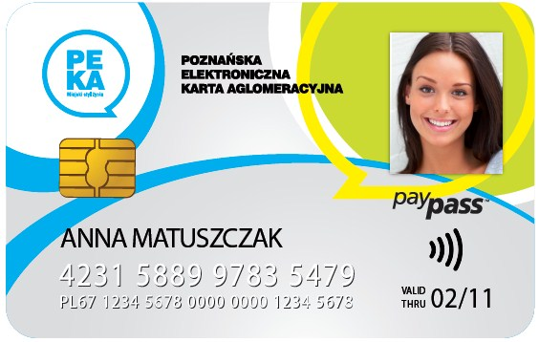
Funkcjonalność
karta płatnicza
podpis elektroniczny
karta parkingowa
bilet komunikacyjny
program lojalnościowy
karta biblioteczna
kontrola dostępu
identyfikator

Slide 25
Funkcjonalność
karta płatnicza
podpis elektroniczny
karta parkingowa
bilet komunikacyjny
program lojalnościowy
karta biblioteczna
kontrola dostępu
identyfikator

Slide 26
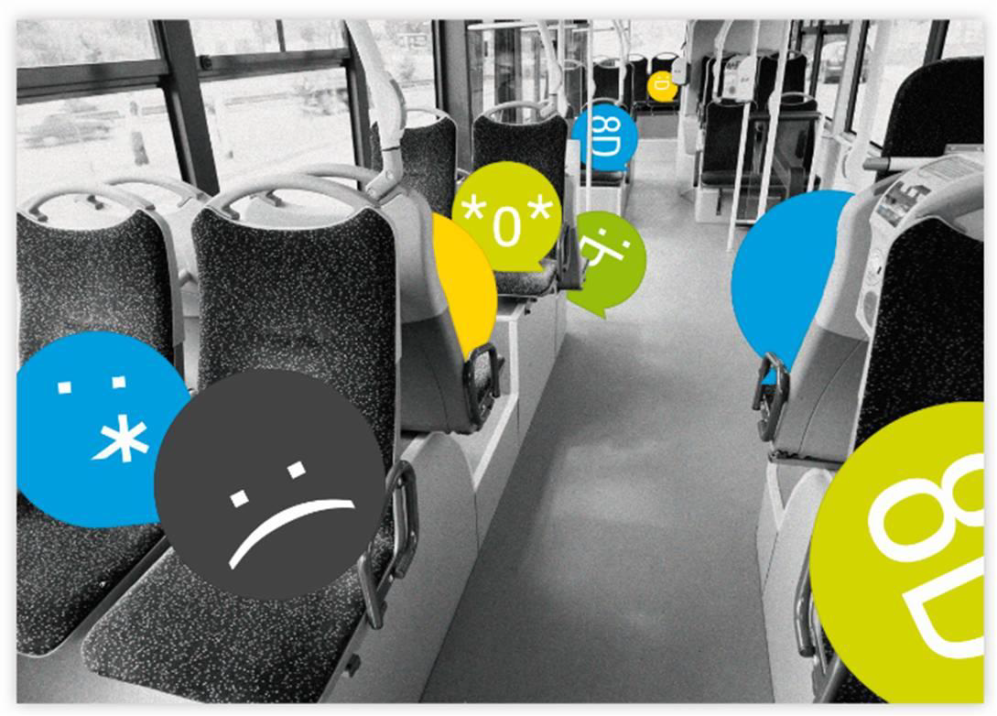
transport publiczny

Slide 27
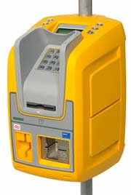
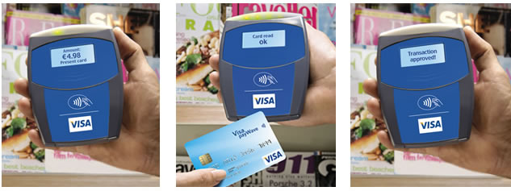
Płatności zbliżeniowe
Klient widzi kwotę do zapłaty na wyświetlaczu
Przykłada kartę zbliżeniową do czytnika
Czytnik potwierdza transakcję na wyświetlaczu
Czas transakcji: średnio od 2 do 8 sekund!

Slide 28
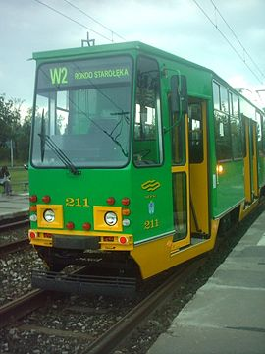
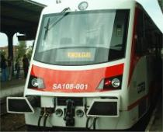
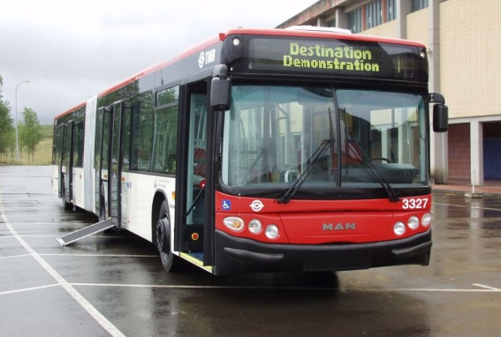
Transport publiczny
Jednoczesna obsługa różnych biletów na jednej karcie
płatność aplikacją (?!?)
bilety okresowe
bilety jednorazowe w tym
system check in – check out

Slide 29
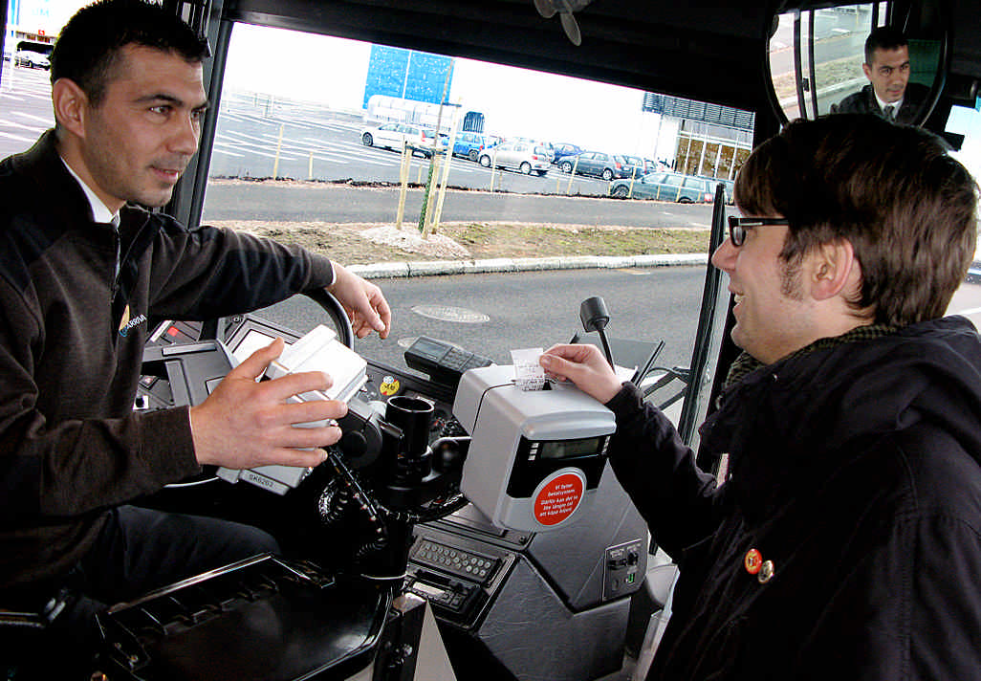
Terminal w autobusie podmiejskim
Łatwość obsługi / Szybkość działania
Niezawodność / Wysokie Bezpieczeństwo
Niskie koszty utrzymania

Slide 30
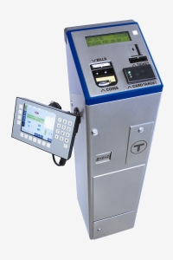
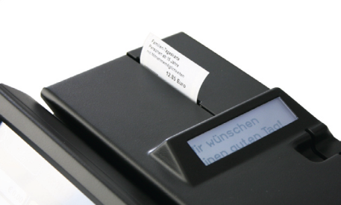
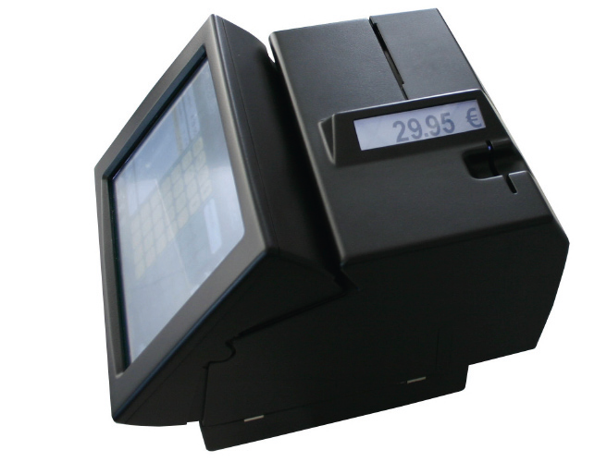
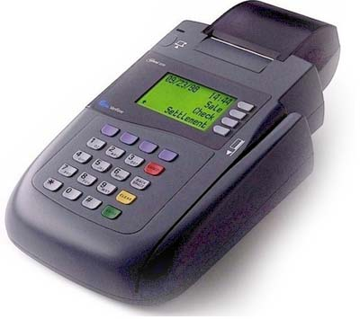
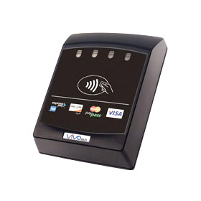
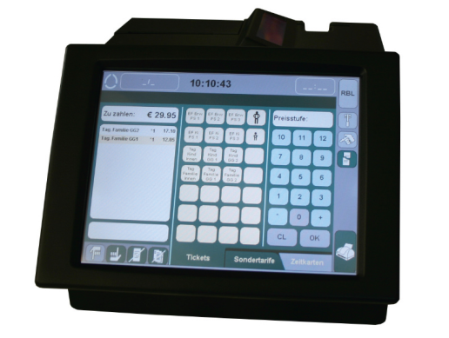
Terminal w autobusie (2)
Obsługuje „zwykłe” i zbliżeniowe karty płatnicze
Terminal montowany przy kierowcy,
czytnik dla pasażera
Łączność GPRS / CDMA
Wydruk paragon/bilet

Slide 31
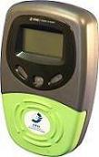
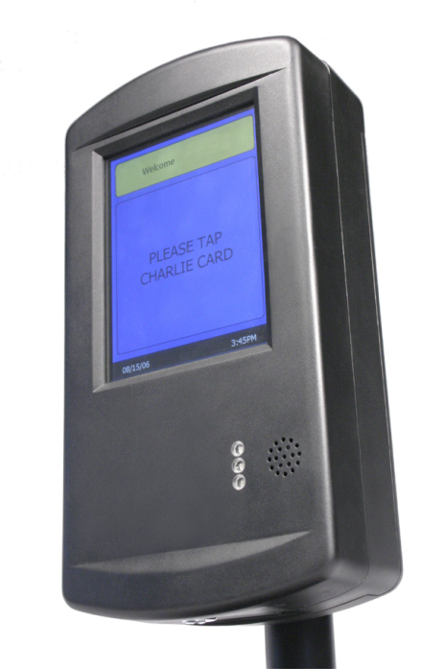
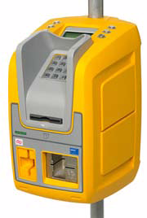
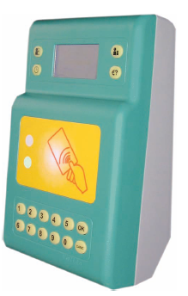
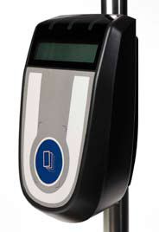
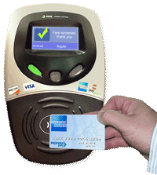
Terminal w autobusie (3)
system check-in check-out
kasownik/terminal przy każdym wejściu

Slide 32
System check-in / check-out
Przygotowanie do obsługi nowego modelu biletowego - system check-in / check-out
  elektroniczne bilety jednorazowe
  opłata pobierana jest jedynie za faktycznie przebytą trasę
  kwota pobrana nie będzie większa niż za bilet całodniowy (system dobiera lepszą taryfę dla pasażera)
  całkowita anonimowość
  potoki pasażerskie

Slide 33
Transport publiczny
Bezpieczne i szybkie rozliczanie przepływów pieniężnych między przewoźnikami
Integralność danych
System doładowań i obsługi klientów
  internet
  obecne punkty przewoźników gminnych oraz ZTM
  punkty obsługi w bankach
  infrastruktura PKP i PKS

Slide 34




Radosław Frankowski
+48 600 802 670
r.frankowski@ztm.poznan.pl

